Slide 1
CHÀO MỪNG CÁC THẦY CÔ ĐẾN VỚI LỚP HỌC
MÔN: TIN HỌC
LỚP: 7A1
Giáo viên: Nguyễn Thị Hạnh

Slide 2
HÀ NỘI
ĐIỆN BIÊN PHỦ TRÊN KHÔNG

Slide 3
HÀ NỘI – ĐIỆN BIÊN PHỦ TRÊN KHÔNG

Slide 4
Chiến dịch Linebacker II là chiến dịch quân sự cuối cùng của Hoa Kỳ chống lại Việt Nam Dân chủ Cộng hoà trong Chiến tranh Việt Nam, từ 18 tháng 12 đến 30 tháng 12 năm 1972 sau khi Hội nghị Paris bế tắc và đổ vỡ do hai phía Việt Nam Dân chủ Cộng hòa và Mỹ bất đồng về các điều khoản trong hiệp định.
Ở Việt Nam sự kiện này thường được gọi là "12 ngày đêm" và báo chí, truyền thông hay dùng hình tượng "Điện Biên Phủ trên không" để nhấn mạnh ý nghĩa thắng lợi cuối cùng và to lớn của sự kiện. Với chiến thắng vang dội bắn rơi 81 máy bay các loại trong đó có 34 máy bay B52, đập tan âm mưu của đế quốc Mỹ đưa Hà Nội về thời kỳ “đồ đá” đã viết nên bản tráng ca bất tử gây chấn động thế giới.
Chiến thắng Hà Nội - Điện Biên Phủ trên không đã buộc Mỹ phải xuống thang, ngồi vào bàn đàm phán để ký Hiệp định chấm dứt chiến tranh, lập lại hòa bình ở Việt Nam, đồng thời cũng tạo tiền đề cho cuộc tổng tiến công giải phóng hoàn toàn miền Nam năm 1975.

Slide 5
LUẬT CHƠI
+ Hãy chọn các quả tên lửa (đã được đánh số) và trả lời đúng các câu hỏi tương ứng để tiêu diệt các máy bay của địch.
+ Thời gian suy nghĩ mỗi câu hỏi là 10 giây.

Slide 6
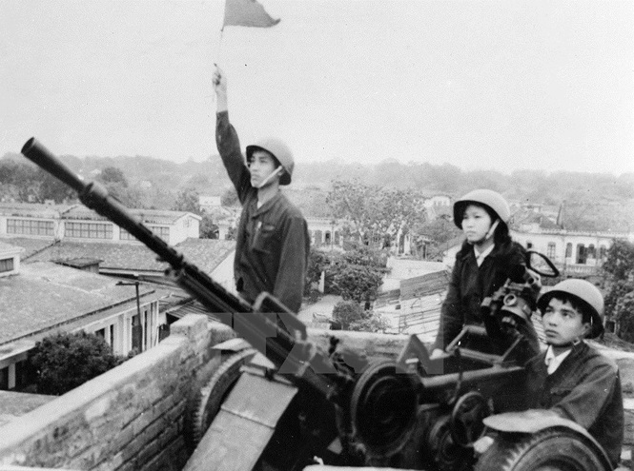
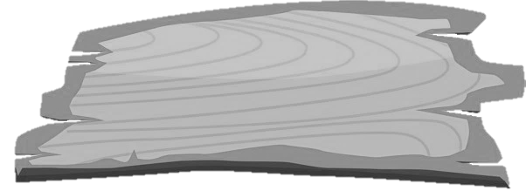
HÀ NỘI
ĐIỆN BIÊN PHỦ TRÊN KHÔNG
Notes:
* Cách sử dụng:
1. GV kích vào PLAY để bắt đầu chơi.
2. HS chọn tên lửa ô số nào tương ứng với câu hỏi đó.
3. Bấm vào đồng hồ để tình thời gian ( Mỗi câu hỏi là 30 giây)
4. Khi trả lời xong . Bấm vào hình máy bay ở góc phải màn hình để quay về phần chính..
5. Khi trả lời đúng . Bấm vào hình máy bay bất kỳ trên màn hình để thực hiện tiêu diệt máy bay địch.
6. Sau đó tiếp tục thực hiên như bước 2.

Slide 7
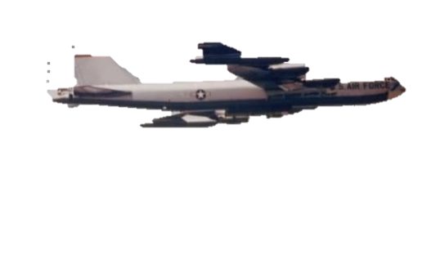
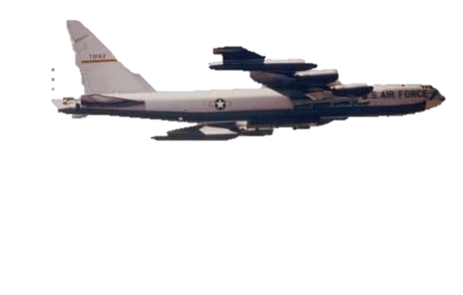
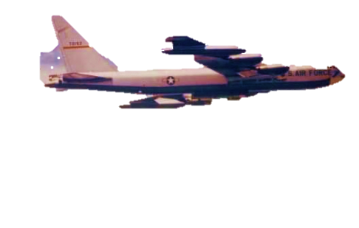
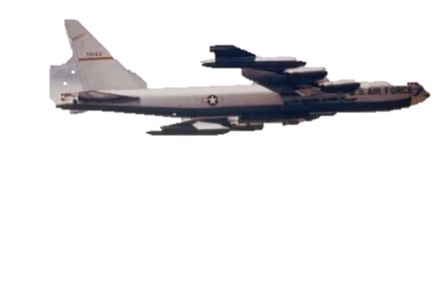
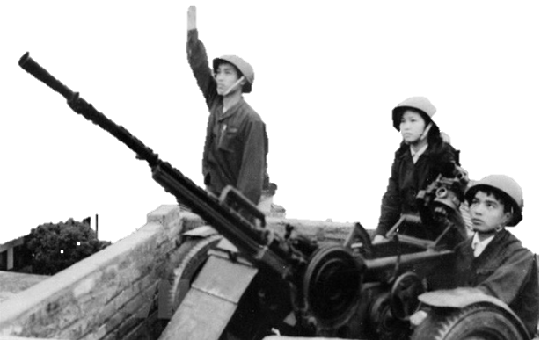

Slide 8
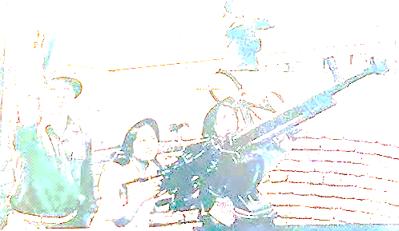
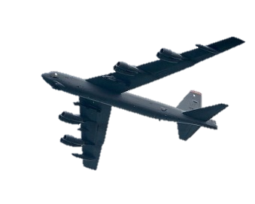
Câu 1: Em hãy cho biết mạng xã hội có vai trò như thế nào trong cuộc sống?
08
00
03
01
02
09
10
04
06
05
07
Đáp án:
Mạng xã hội giúp người sử dụng kết nối, trao đổi, chia sẻ thông tin với nhau.

Slide 9
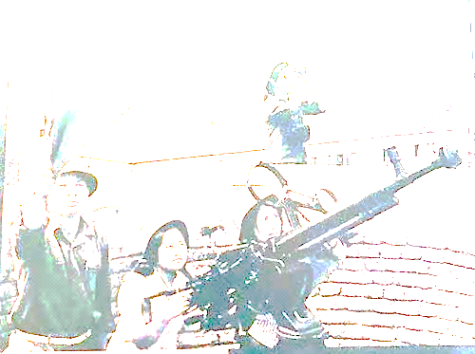
Câu 2:Máy tính của em đang làm việc với một tệp trên thẻ nhớ. Em hãy sắp xếp lại thứ tự các thao tác sau để tắt máy tính an toàn, không làm mất dữ liệu.
1. Chọn nút lệnh Shut down để tắt máy tính.
2. Đóng tệp đang mở trên thẻ nhớ.
3. Chọn "Safe To Remove Hardware" để ngắt kết nối với thẻ nhớ.
4. Lưu lại nội dung của tệp.
10
08
05
06
00
01
03
02
07
04
09
Đáp án: 4-2-3-1

Slide 10
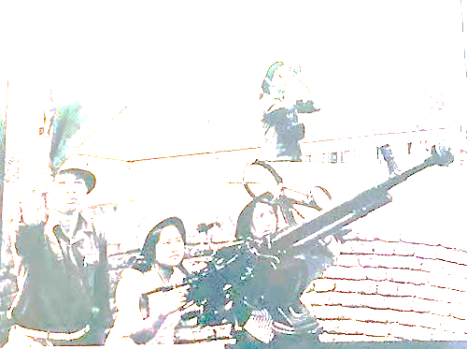
Câu 3: Khi đặt tên tệp và thư mục cần chú ý những điều gì?
05
09
02
07
10
08
01
00
06
03
04
Đáp án:
Tên tệp và thư mục cần được đặt sao cho dễ nhớ, cho ta biết trong đó chứa những gì

Slide 11
Câu 4: Mạng xã hội có thể trao đổi thông tin dạng nào?
07
08
03
05
00
10
02
06
01
09
04
Đáp án:
Văn bản, hình ảnh, video, âm thanh…

Slide 12
Câu 5:Phát biểu nào sau đây là sai?
A. Phần mềm ứng dụng được cài đặt sau khi máy tính đã cài đặt hệ điều hành.
B. Hệ điều hành được tự động chạy khi bật máy vi tính
C. Phần cứng máy tính có thể hoạt động không cần hệ điều hành
D. Hệ điều hành có vai trò trung gian giữa phần cứng và phần mềm ứng dụng
03
10
08
07
02
05
04
00
09
06
01
* Đáp án: C

Slide 13
Câu 6: Em hãy điền các từ/cụm từ: Delete, New/Folder, Rename vào chỗ trống phù hợp:
Delete
New/Folder
Rename
a) Muốn tạo một thư mục, trong cửa sổ File Explorer, em mở thư mục sẽ chứa thư mục mới, nháy nút phải chuột vào chỗ trống ở khung bên phải, chọn lệnh …………….và nhập tên thư mục mới.
b) Muốn xóa thư mục, em nháy nút phải chuột vào thư mục đó và chọn lệnh ………
c) Muốn đổi tên một thư mục, em nháy nút phải chuột vào thư mục đó và chọn lệnh ………..…, sau đó nhập tên mới cho thư mục.
10
09
08
07
06
05
03
00
02
01
04

Slide 14
THE END

Slide 15
TIẾT 7: ÔN TẬP
</>
<C M S>

Slide 16
THỰC HÀNH: QUẢN LÍ DỮ LIỆU TRONG MÁY TÍNH
ND1: Quản lý tệp tin.
ND2: Quản lý thư mục
ND3: Đặt mật khẩu cho thư mục và tệp tin

Slide 17
THỰC HÀNH: QUẢN LÍ DỮ LIỆU TRONG MÁY TÍNH
ND1: Quản lý tệp tin.
Lưu tệp tin
Đổi tên tệp tin
Di chuyển tệp tin
Tạo 2 tệp tin có nội dung giống nhau nhưng tên khác nhau

Slide 18
THỰC HÀNH: QUẢN LÍ DỮ LIỆU TRONG MÁY TÍNH
ND2: Quản lý thư mục
Tạo thư mục
Sao chép thư mục
Đổi tên thư mục
Có thể tạo 2 thư mục có tên giống nhau được không?

Slide 19
THỰC HÀNH: QUẢN LÍ DỮ LIỆU TRONG MÁY TÍNH
ND3: Đặt mật khẩu cho thư mục và tệp tin

Slide 20
2. PHIẾU HỌC TẬP
Hãy chọn phát biểu Đúng hay Sai

Slide 21
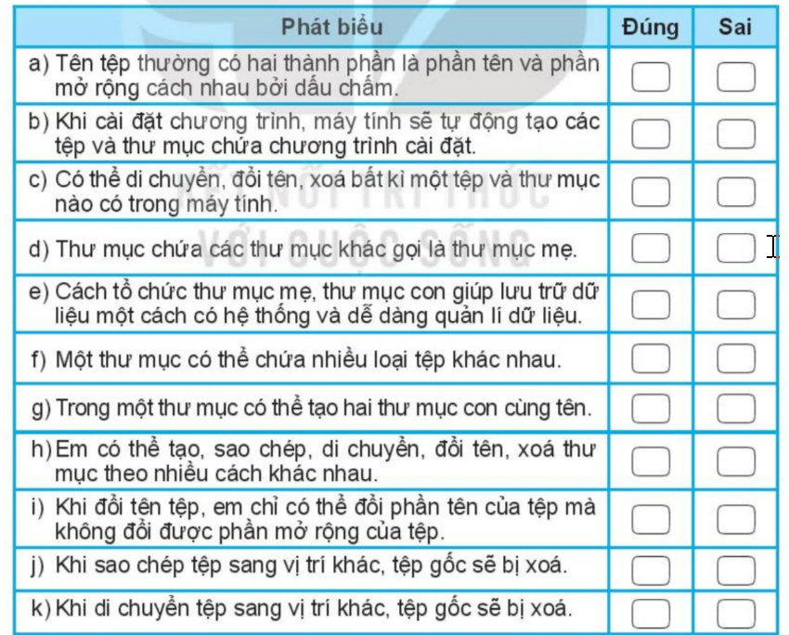

Slide 22
Các thành viên trong tổ lần lượt lên ghi đáp án, mỗi lần chỉ được ghi 1 đáp án. Sau khi hết các thành viên thì quay lại người đầu tiên

Slide 23
X
X
X
X
X
X
X
X
X
X
X

Slide 24
3. LUYỆN TẬP
Có 5 câu hỏi, sau khi nghe xong câu hỏi các bạn có 5 giây để giơ đáp án.

Slide 25
Hướng dẫn về nhà:
+ Các em về nhà học bài kết hợp đọc nội dung SGK
+ Tìm hiểu thêm các ví dụ khác có liên quan nội dung kiến thức đã học về các thiết bị vào – ra, thao tác với thư mục, mạng xã hội, ứng xử trên mạng có văn hóa và đúng quy tắc; các tác hại và phòng tránh việc nghiện internet,…
+ Đọc và trả lời lại phần luyện tập, vận dụng ở cuối bài.
+ Làm đề cương để tiết sau kiểm tra giữa kì 1

Slide 26
THANK YOU!

Slide 27
Câu 1: Em hãy cho biết các cách dùng để chia sẻ, nhận và gửi thông tin qua mạng internet?
Trả lời: Các cách dùng để chia sẻ, nhận và gửi thông tin qua mạng internet là: Thư điện tử, các diễn đàn, facebook, zalo, nhắn tin, gọi video…
Câu 2: Em có biết cách trao đổi thông tin nào trên internet được sử dụng nhiều nhất không? Tại sao?
Trả lời: Cách trao đổi thông tin trên internet được sử dụng nhiều nhất: Thư điện tử, zalo.

Slide 28
Câu 3: Em thường chia sẻ các thông tin gì qua internet?
Trả lời: Em thường chia sẻ các thông tin như: tin nhắn, ảnh, video,…
Câu 4: Em kể tên các phần mềm, ứng dụng, trang website dùng để trao đổi thông tin qua mạng internet hiện nay mà em biết?
Trả lời: Các phần mềm, ứng dụng, trang web dùng để trao đổi thông tin qua mạng internet hiện nay: Thư điện tử, zalo, facebook, messenger, zoom…

Slide 29
a) Các kênh trao đổi thông tin trên internet.
- Những kênh trao đổi thông tin thông dụng trên internet: Thư điện tử, diễn đàn, mạng xã hội…
- Internet có vai trò quan trọng trong đời sống hàng ngày, giúp chúng ta trao đổi thông tin nhanh chóng. Thông tin được cập nhật liên tục, chúng tồn tại dưới dạng văn bản, hình ảnh, âm thanh, video,…

Slide 30
1. Mạng xã hội – Kênh trao đổi thông tin phổ biến trên internet.
Các kênh trao đổi thông tin trên internet.
Mạng xã hội.
Các em đọc thông tin trong SGK và qua thực tế để trả lời câu hỏi.
(Thời gian: 3 phút)

Slide 31
Câu hỏi
Câu 1: Mạng xã hội là gì? Cách tổ chức mạng xã hội phổ biến nhất để người sử dụng tham gia là gì?
Câu 2: Kể tên các loại mạng xã hội có nhiều người tham gia mà em biết?
Câu 3: Trong cuộc sống hàng ngày, em dùng mạng xã hội nào để xem, chia sẻ thông tin như ảnh, video cho mọi người cùng xem?
Câu 4: Hãy kể một vài ví dụ về sự tiêu cực mà em đã gặp phải khi sử các mạng xã hội?

Slide 32
Câu 1: Mạng xã hội là gì? Cách tổ chức mạng xã hội phổ biến nhất để người sử dụng tham gia là gì?
Trả lời: Tham gia mạng xã hội là tham gia một cộng đồng trực tuyến, nơi mọi người tương tác với nhau bằng nhiều cách.
Câu 2: Kể tên các loại mạng xã hội có nhiều người tham gia mà em biết?
Trả lời: Mạng xã hội thường được tổ chức dưới dạng các website. Mỗi mạng xã hội thường có mục đích nhất định như: Thảo luận, chia sẻ hình ảnh, video…

Slide 33
Câu 3: Trong cuộc sống hàng ngày, em dùng mạng xã hội nào để xem, chia sẻ thông tin như ảnh, video cho mọi người cùng xem?
Trả lời: Một số website mạng xã hội có nhiều người tham gia: Zalo, zoom, facebook, instagram, youtube….

Slide 34
Câu 4: Hãy kể một vài ví dụ về sự tiêu cực mà em đã gặp phải khi sử các mạng xã hội?
Trả lời: Ví dụ:
- Trên mạng xã hội facebook đưa các thông tin sai sự thật như: Ngày tận thế…
- Chia sẻ các hình ảnh, video các hành vi bạo lực học đường như: đánh nhau…
- Các ứng dụng: Facebook, zalo, tik tok, youtube… là mạng xã hội.

Slide 35
b) Mạng xã hội.
- Tham gia mạng xã hội là tham gia một cộng đồng trực tuyến, nơi mọi người tương tác với nhau bằng nhiều cách.
- Mạng xã hội thường được tổ chức dưới dạng các website. Mỗi mạng xã hội thường có mục đích nhất định như: Thảo luận, chia sẻ hình ảnh, video…
- Thư điện tử, diễn đàn, mạng xã hội…là những kênh trao đổi thông tin thông dụng trên internet.

Slide 36
b) Mạng xã hội.
+ Mạng xã hội giúp người sử dụng kết nối, trao đổi, chia sẻ thông tin với nhau.
+ Cần tuân thủ các quy định khi sử dụng mạng xã hôi và các kênh trao đổi thông tin trên internet.

Slide 37
1. Không nên dùng mạng xã hội cho mục đích nào sau đây?
A. Giao lưu với bạn bè.
B. Học hỏi kiến thức.
C. Bình luận xấu về người khác.
D. Chia sẻ các hình ảnh phù hợp với mình.
Đáp án đúng là: C
* Các trang mạng xã hội đều có thể trao đổi thông tin dạng văn bản, hình ảnh, video, âm thanh….

Slide 38
2. “Đưa thông tin sai sự thật lên mạng. Sử dụng thông tin vào mục đích sai trái là hành vi nghiêm cấm và có thể bị phạt theo quy định của pháp luật”. Theo em điều đó là:
A. Đúng. B. Sai.
Đáp án đúng là: A
* Thông tin đưa lên mạng sai sự thật là vi phạm Điều 8 Luật an ninh mạng 2018. Sử dụng thông tin vào mục đích sai trái là hành vi bị nghiêm cấm. Những hành vi vi phạm pháp luật đó đều có thể bị phạt theo pháp luật.

Slide 39
3. Vận dụng
Vận dụng các kiến thức bài học trả lời các câu hỏi qua chơi trò chơi:
Hà Nội – Điện Biên Phủ trên không.

Slide 40
Mạng xã hội – Kênh trao đổi thông tin phổ biến trên internet.
Chia sẻ thông tin.
Thư điện tử
Mạng xã hội.
Các kênh trao đổi thông tin trên internet.
Nhận và gửi tài liệu
Diễn đàn
Giao lưu, kết nối bạn bè.
Mạng xã hội

Slide 41
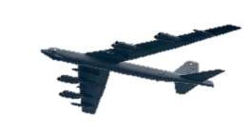
HƯỚNG DẪN GV:
1. GV kích vào PLAY để bắt đầu chơi.
2. HS chọn tên lửa ô số nào tương ứng với câu hỏi đó.
3. Bấm vào đồng hồ để tình thời gian. ( Mỗi câu hỏi là 30 giây)
4. Khi trả lời xong. Bấm vào hình máy bay ở góc
phải màn hình để quay về phần chính..
5. Khi trả lời đúng. Bấm vào hình máy bay bất kỳ trên màn hình để thực hiện tiêu diệt máy bay địch.
6. Sau đó tiếp tục thực hiên như bước 2.

